Slide 1
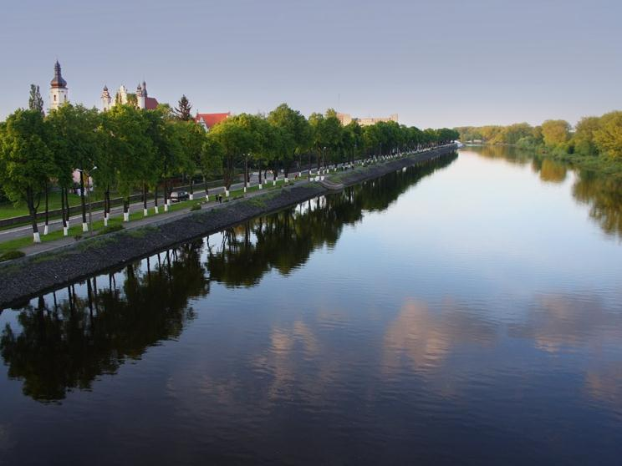
Город Пинск древний и молодой Исполнитель: Невдах И.А., студентка группы БЗ-51

Slide 2
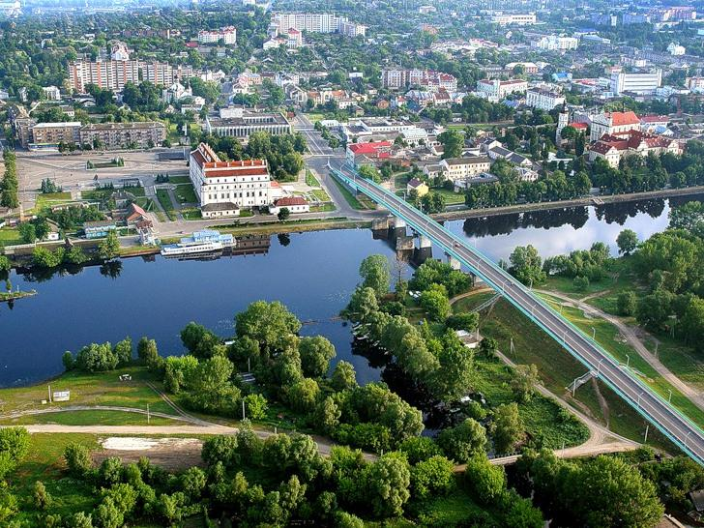
Г. Пинск
Область: Брестская.
Статус: город областного подчинения, центр Пинского района Брестской области.
Население: около 130 тыс.чел.
Географическое положение: располагается в 184 километрах восточнее Бреста, и в 300 километрах юго-западнее Минска. Город расположен в устье реки Пины (давшей название городу), впадающей в Припять.

Slide 3
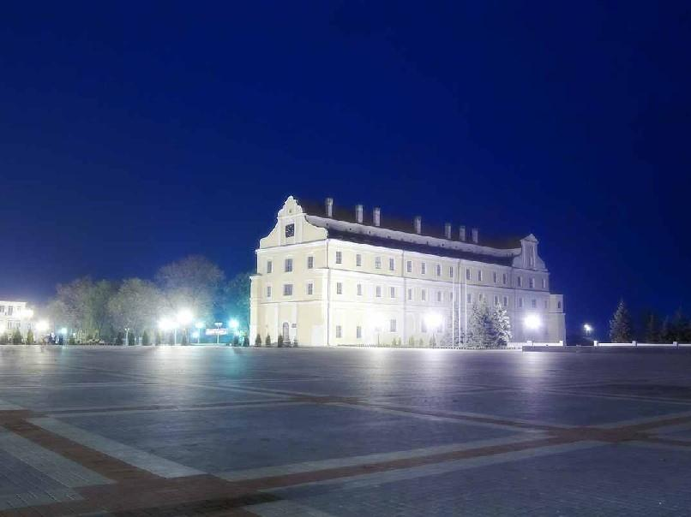
История
Пинск – один из древнейших городов Беларуси. Первое летописное упоминание о нем в Ипатьевской летописи относится к 1097 году.
С конца ХII в. – Пинск столица самостоятельного Пинского княжества.
В 1581 г. город получил Магдебургское право и свой герб.
После раздела Речи Посполитой в 1793 г. Пинск отошел к России и стал уездным городом Минской губернии.
С 1921 по 1939 год Пинск – поветовый город Полесского воеводства Польши. 20 сентября 1939 года он освобожден Красной Армией.
Вторая мировые войны нанесли городу большие потери.

Slide 4
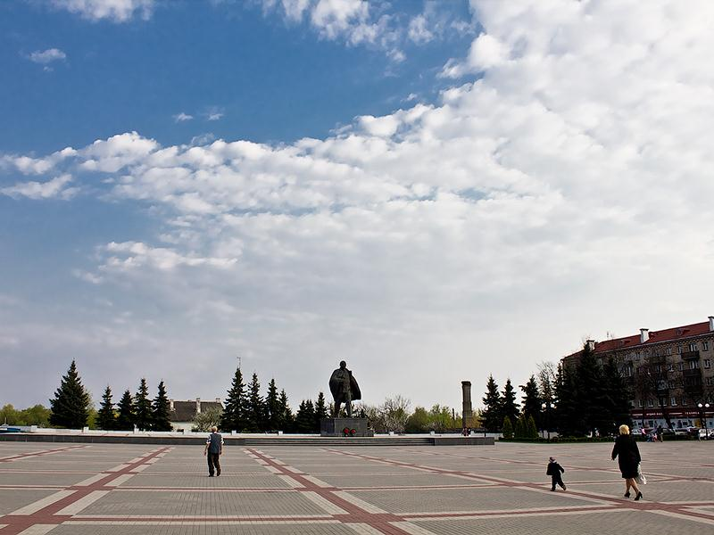
геральдика
"В красном поле "барочного" щита золотой натянутый лук, стальной наконечник стрелы направлен вправо". Пинским городским Советом народных депутатов в1994 году.
"Флаг города Пинска представляет собой прямоугольное полотнище желтого цвета с соотношением сторон 1:2, в центре лицевой стороны которого - изображение герба города Пинска". Флаг города был принят Пинским городским Советом депутатов в 2007 году, утвержден Указом Президента Республики Беларусь в 2008 г.

Slide 5
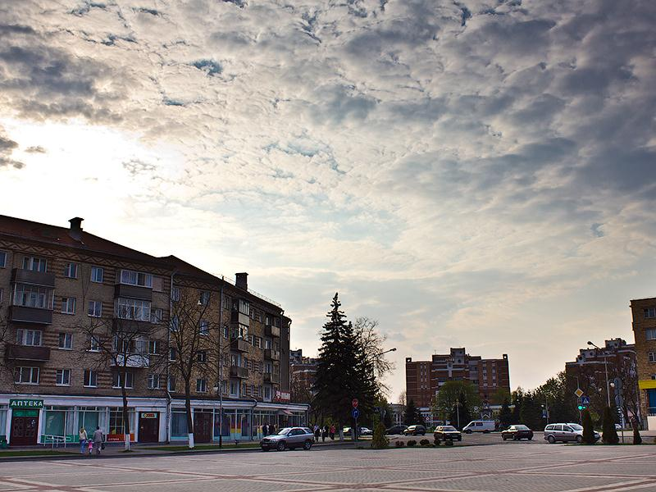
Современный Пинск – это город , где проживает более 130 тысяч человек, город с развитой промышленностью и социальной сферой.
В городе функционирует 17 медицинских учреждений, оказывающих разнообразную лечебно-профилактическую помощь населению.
В городе работают 2 телерадиокомпании: частная телерадиокомпания «Варяг» (осуществляет трансляцию телепрограммы «Варяг» и радиопрограммы "Свое радио", вещающей в FM-диапозоне), государственная телерадиокомпания "Пинск". В Пинске издается 6 газет.

Slide 6
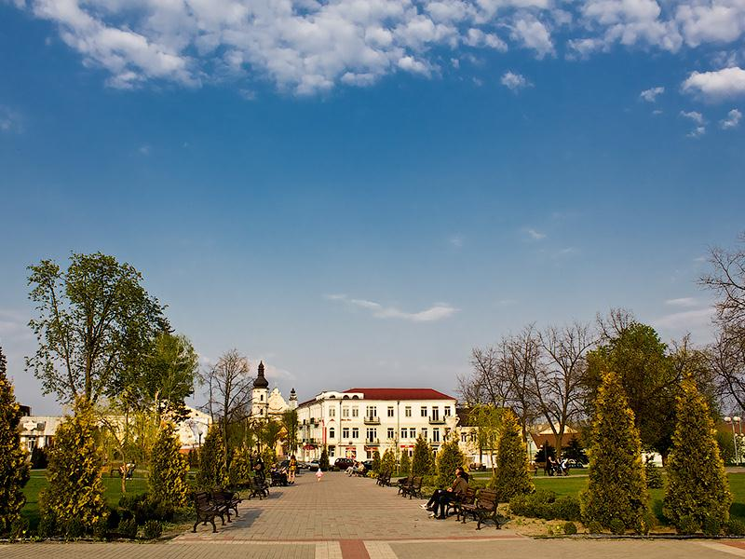
промышленность
Ведущие промышленные предприятия города: ЗАО "Холдинговая компания «Пинскдрев», ОАО «Пинский завод средств малой механизации», ЗАО «Амкодор-Пинск», ОАО «Пинский мясокомбинат».
Пинск — город экспортер. На долю промышленных предприятий приходится почти 98 % экспорта.
Транспорт
Пинск – крупный железнодорожный, автомобильный, речной транспортный узел.
Железнодорожная станция «Пинск» открыта в 1884 году.
В советское время в городе действовал аэропорт, который связывал Пинск с рядом городов Белоруссии и Украины. В настоящее время используется только для нужд МЧС.

Slide 7
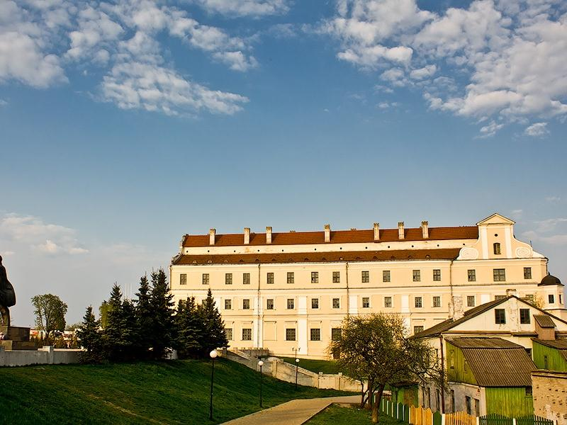
Образование и культура
В Пинске работают две музыкальные школы, детская хореографическая школа, школа изобразительного искусства, 8 библиотек, концертный зал, городской Дом культуры, Дворец культуры «Трикотажник», Музей Белорусского Полесья. В 2006 году в Пинске открыт Полесский драматический театр.
В городе работает 15 школ, 3 гимназии, 2 школы-интерната.,2 музыкальные школы, детская хореографическая школа, школа изобразительного искусства.
Кроме того, в городе имеется 35 детских садов, 8 внешкольных учреждений, 6 учебных заведений, ведущих подготовку специалистов со средним специальным образованием, 4 профессионально-технических учебных заведения. В 2006 году в Пинске открыт Полесский государственный университет.

Slide 8
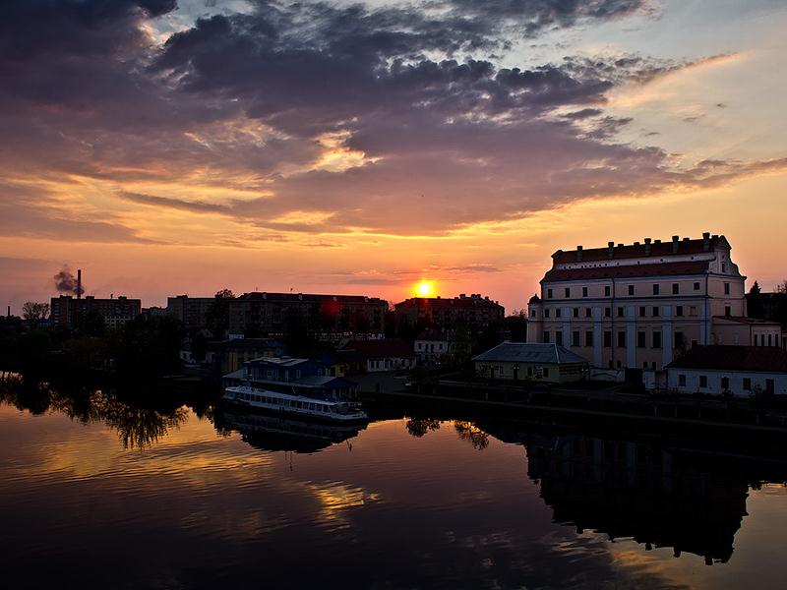
Спорт
Пинск — один из лучших спортивных городов Белоруссии, в 2009 году занял 2 место в этой номинации.
Три чемпионата Европы по мотоболу принимал за последние полтора десятилетия спортивный комплекс БелОСТО.
В Пинске размещается Специализированная детско-юношеская школа олимпийского резерва по гребным видам спорта, воспитанники которой — олимпийскими чемпионки 1996 г. Тамарой Давыденко и Ярославой Павлович. Еще одной представительницей пинской спортивной школы является Анна Батюшко – серебренная медалистка олимпийских игр 2004 г. в Афинах по тяжелой атлетике в весовой категории до 63 кг., мировая и олимпийская рекордсменка.

Slide 9
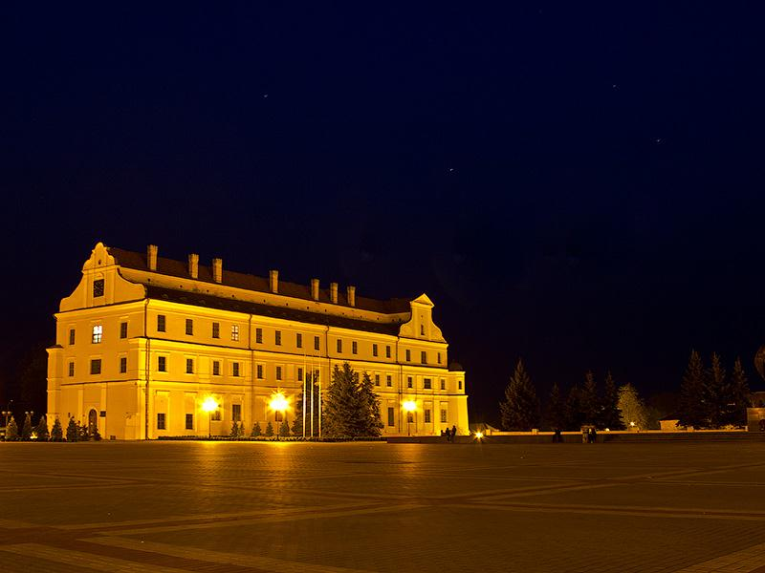
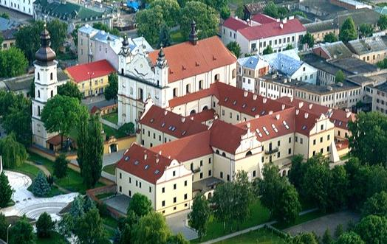
архитектура
Пинск — второй по числу сохранившихся памятников архитектуры в Белоруссии, после Гродно.
По сохранности древней планировки, наличию более 80 памятников архитектуры, истории и культуры Пинск является одним из самых уникальных городов Беларуси.
Исторический центр города образует градостроительный памятник республиканского значения.
Костел Карла Баромея и монастырь францисканцев (вид сверху)

Slide 10
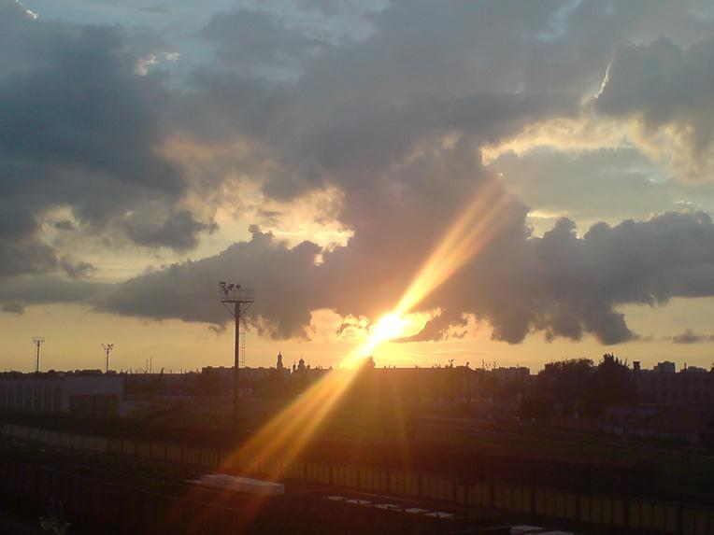
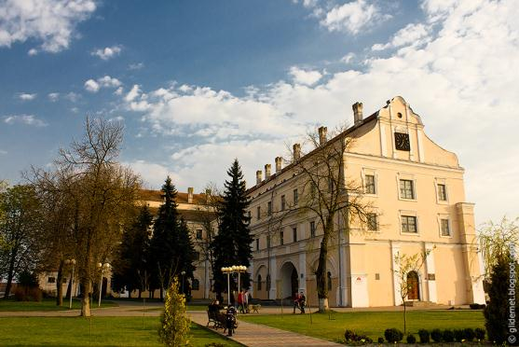
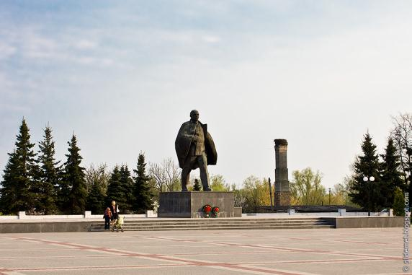
Бывший иезуитский коллегиум
Главная площадь города

Slide 11
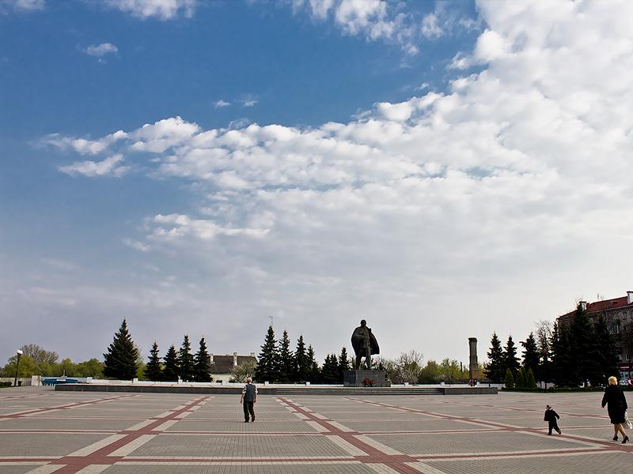
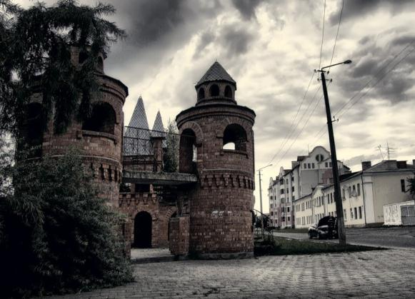
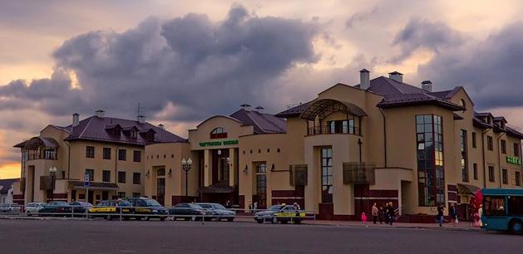
Железнодорожный вокзал
Городской парк

Slide 12
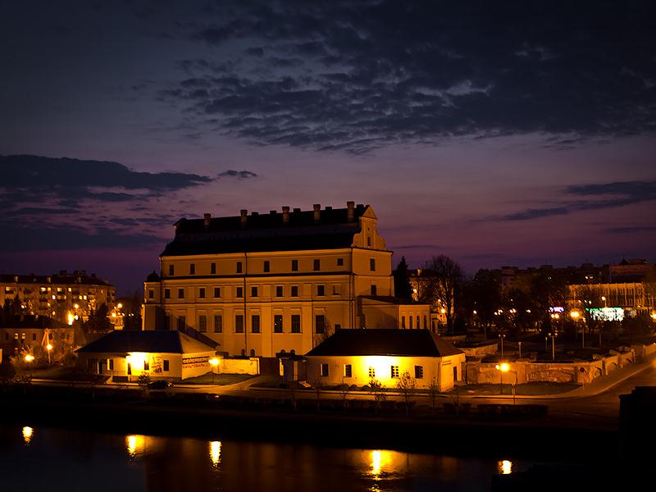
Спасибо за внимание

